Slide 1

Алгоритмы и структуры данных на PHP
Урок 2
Алгоритмические задачи в web-программировании

Slide 2
План урока
Оценка сложности алгоритмов;
Работа со сложными выборками;
Сортировки.

Slide 3

Оценка сложности алгоритмов

Slide 4
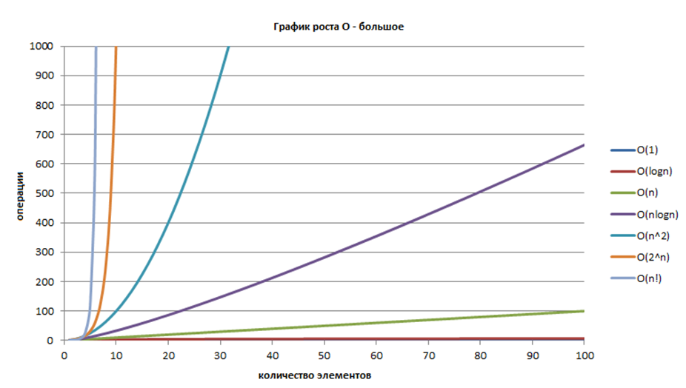
Оценка сложности алгоритма

Slide 5
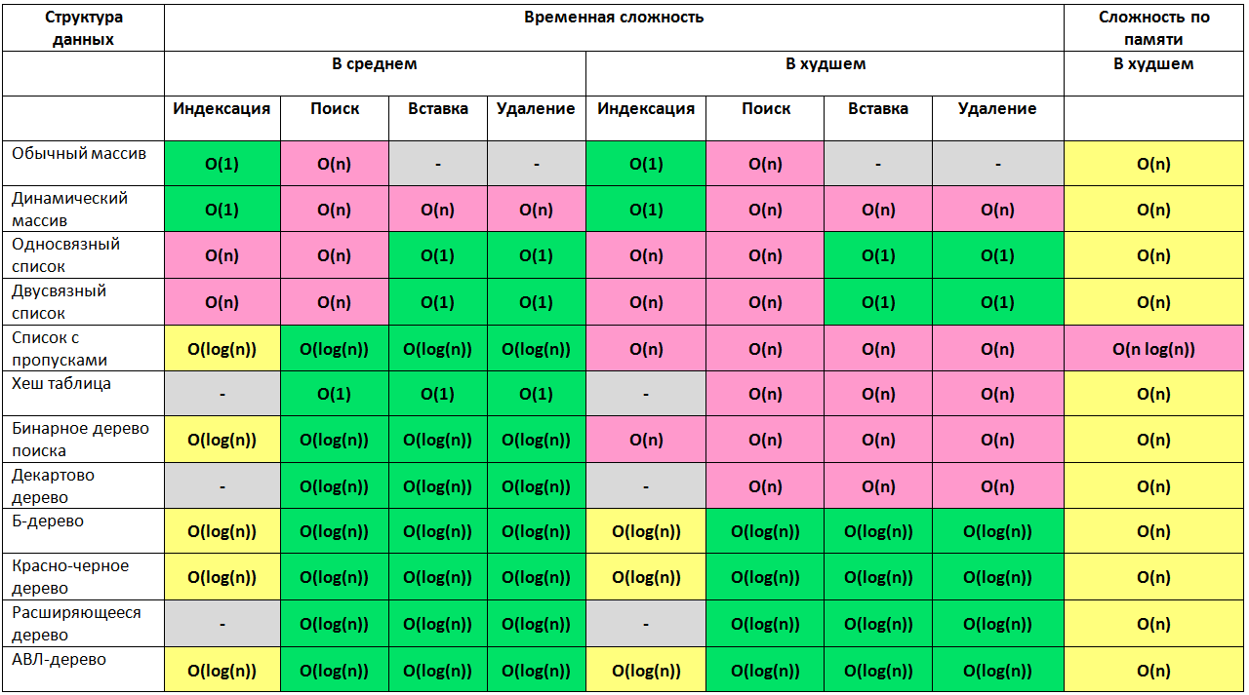
Оценка сложности алгоритма

Slide 6
Оценка сложности алгоритма
Если для математической функции f алгоритму необходимо выполнить определенные действия f(N) раз, понадобится сделать O(f(N)) шагов.
Если алгоритм выполняет одну операцию, состоящую из O(f(N)) шагов, а затем вторую, включающую O(g(N)) шагов, общая производительность алгоритма для функций f и g составит O(f(N) + g(N)).

Slide 7
Оценка сложности алгоритма
Если алгоритму необходимо сделать O(f(N) + g(N)) шагов, и область значений N функции f(N) больше, чем у g(N), асимптотическую сложность можно упростить до выражения O(f(N)).

Slide 8
Оценка сложности алгоритма
Если алгоритму внутри каждого шага O(f(N)) одной операции приходится выполнять еще O(g(N)) шагов другой операции, его общая производительность составит O(f(N) x g(N)). Постоянными множителями (константами) можно пренебречь.
Если C является константой, O(C x f(N)) или O(f(C x N)) можно записать как O(f(N)).

Slide 9
Работа со сложными выборками

Slide 10

Сортировки

Slide 11
Начало
Ввод массива
Сортировка пузырьком
i=1,N
j=1,N-1
No
yes
t=a[j]
a[j]>a[j+1]
a[j+1]=t
a[j]>a[j+1]
Ввод массива
Конец

Slide 12
Начало
Ввод A[],n
i:=1..n-1
Быстрая сортировка
temp:=A[i];
j:=i
A[j-1]>temp и j>0
A[j]=A[j-1];
j:=j-1
A[j]:=temp
Ввод A[]
Конец

Slide 13

Вопросы участников

